Slide 1
GIỚI THIỆU ĐỀ TÀI
KHOA HỌC DỮ LIỆU VÀ ỨNG DỤNG
Nhóm 12
Notes:
ID=d924773e-9a16-4d6d-9803-8cb819e99682 Recipe=text_billboard Type=TextOnly Variant=0 FamilyID=AccentBoxWalbaum_Zero

Slide 2
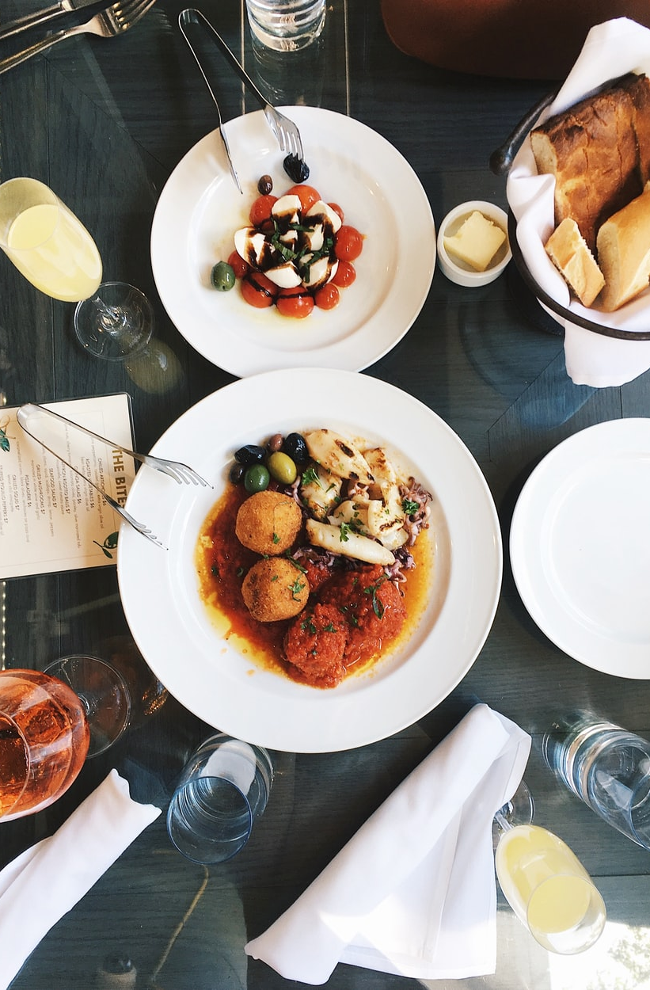
NỘI DUNG CHÍNH
VẤN ĐỀ ĐẶT RA
TỔNG QUAN CUỘC THI
DATA
SOLUTION

Slide 3

VẤN ĐỀ ĐẶT RA
Việc kinh doanh một nhà hàng không phải lúc nào cũng thuận lợi như những ngày đầu tiên.
Thường có các loại rắc rối bất ngờ xuất hiện có thể ảnh hưởng đến công việc kinh doanh.
Một khó khăn chung là các nhà hàng cần biết có bao nhiêu khách hàng mỗi ngày để mua nguyên liệu và lên lịch cho nhân viên một cách hiệu quả
Tuy nhiên, dự báo này không dễ thực hiện vì nhiều yếu tố không thể đoán trước ảnh hưởng đến số đến khách nhà hàng như thời tiết, tính cạnh tranh, …

Slide 4
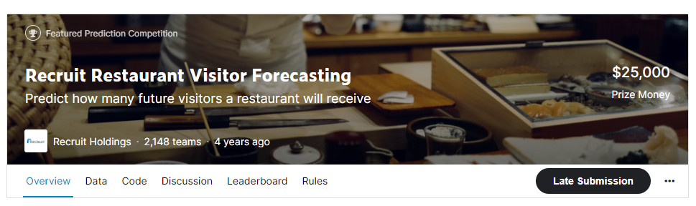
TỔNG QUAN CUỘC THI
Data: Dữ liệu khách hàng và dữ liệu đặt chỗ của các nhà hàng tại Nhật Bản
Dự đoán: Số khách hàng trong tương lai của mỗi nhà hàng
Prize: $25000
2148 teams

Slide 5
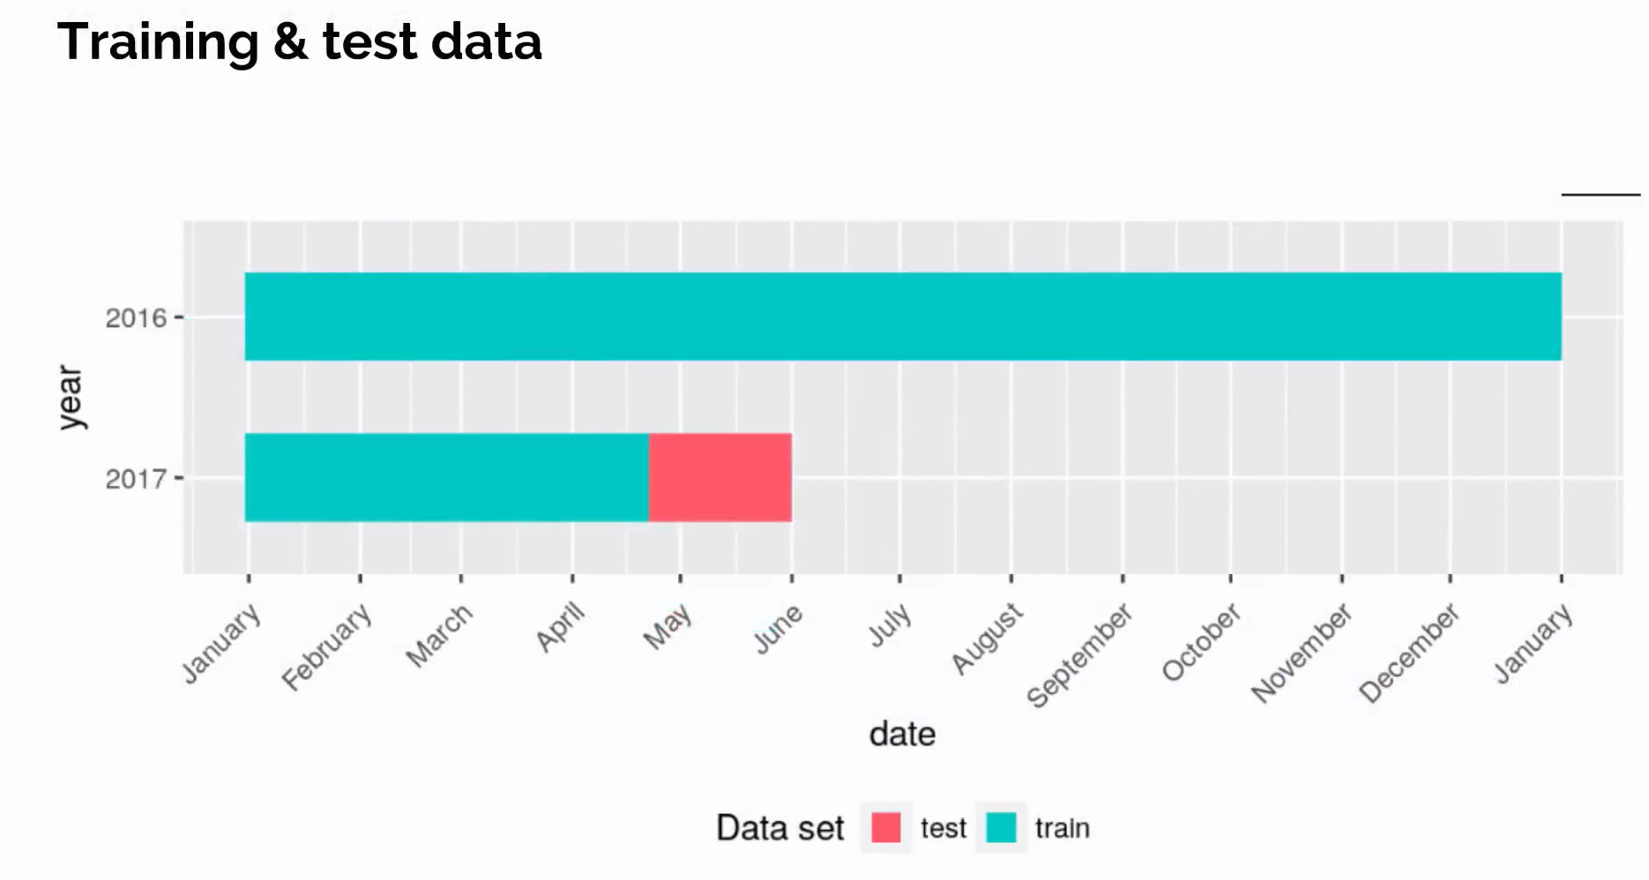
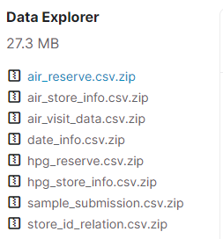
DATA
Dữ liệu đến từ hai trang web riêng biệt:
Hot Pepper Gourmet (hpg): tại đây người dùng có thể tìm kiếm nhà hàng và đặt chỗ trực tuyến
AirREGI / Restaurant Board (air): hệ thống kiểm soát đặt chỗ và tính tiền
Được thu thập từ năm 2016 đến tháng 4 năm 2017
AIR: 829 restaurants
HPG: 4690 restaurants

Slide 6
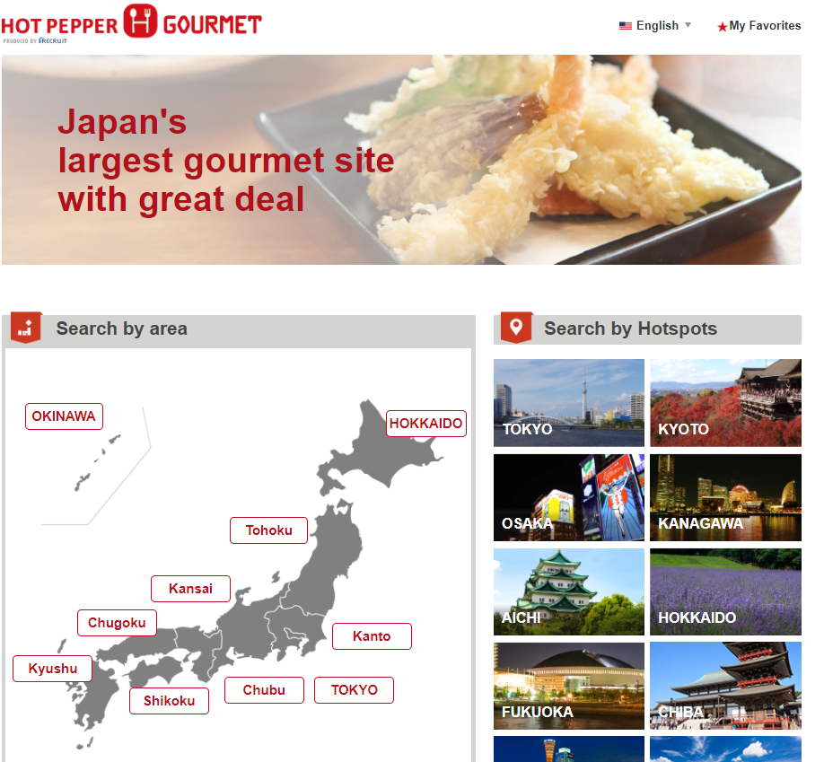
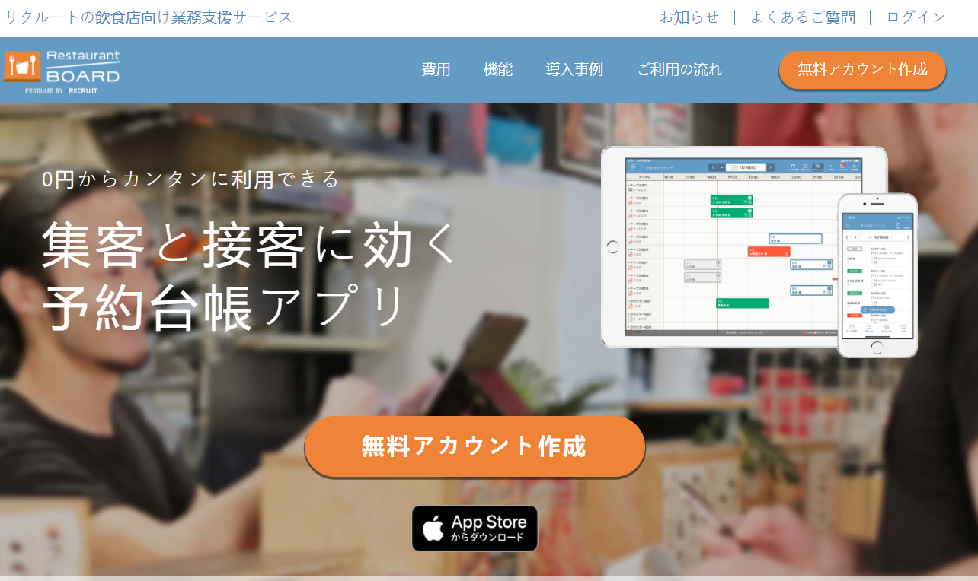

Slide 7
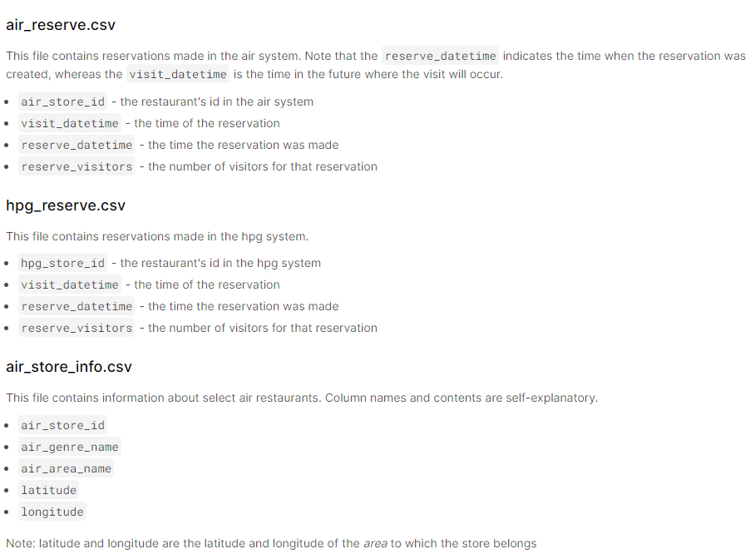
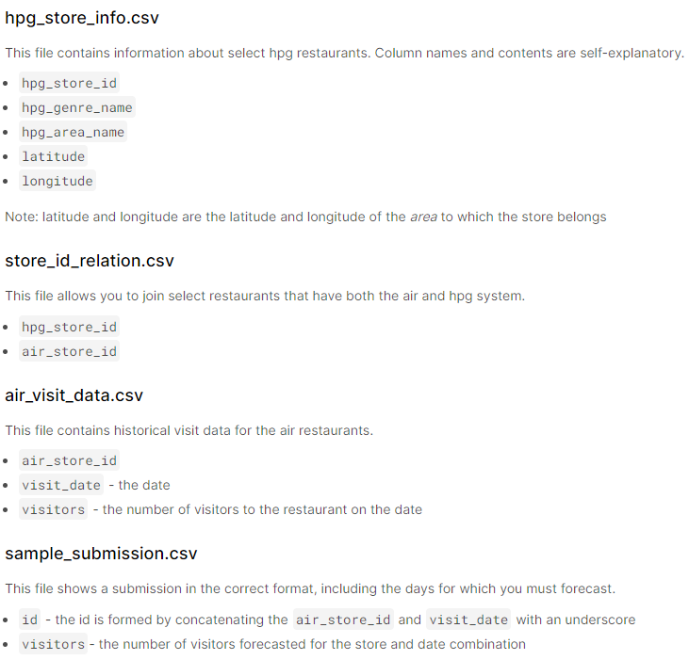
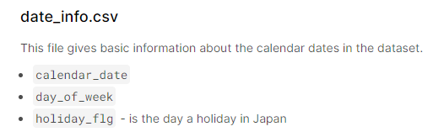

Slide 8
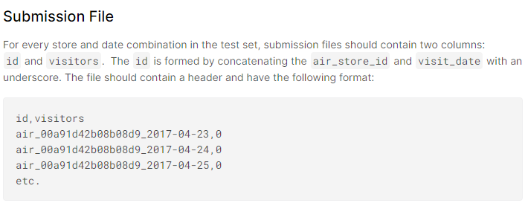
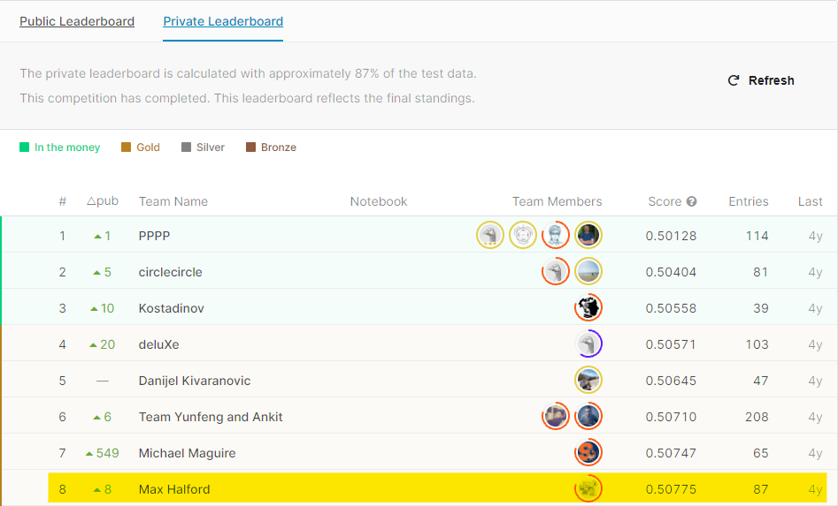
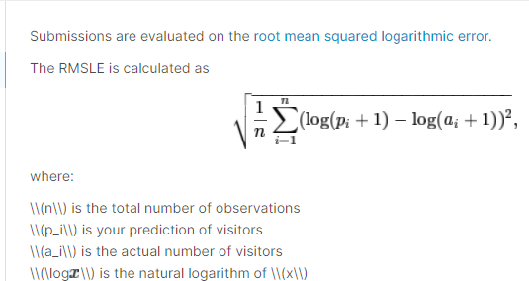
SOLUTION

Slide 9
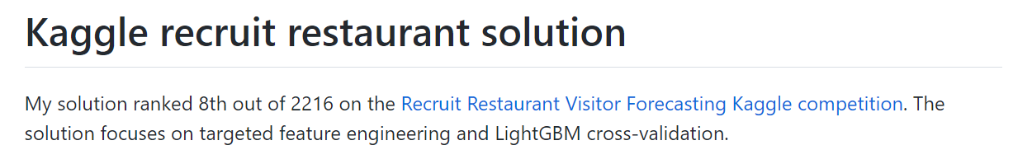


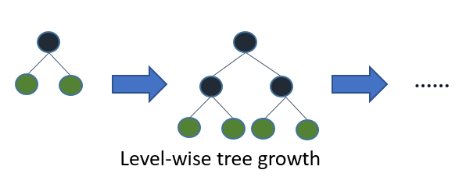

Slide 10
KHÁM PHÁ DỮ LIỆU

Slide 11
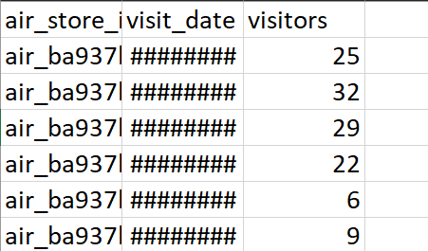
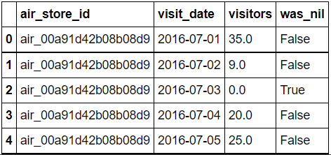
Trong file air_visit_data.csv liên quan về dữ liệu khách theo ngày:
Trong file biểu diễn dữ liệu theo ngày (những ngày không có khách sẽ không được thu thập)
-> Ta cần phải lấy mẫu theo ngày thay vì theo lượt truy cập. Do đó, những ngày không có khách thì lượt truy cập sẽ là 0. Có ích cho việc tính toán luân phiên dựa vào thời gian

Slide 12
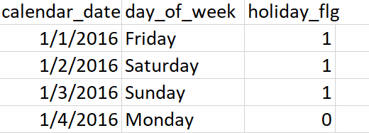
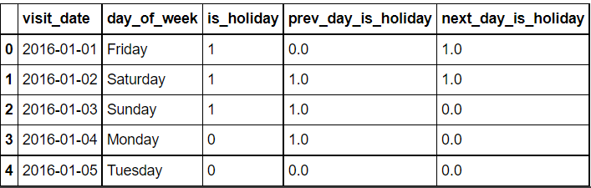
Trong file date_info.csv liên quan đến dữ liệu các ngày lễ
Ta thêm hai tính năng cho biết ngày hôm trước và ngày hôm sau là ngày lễ hay không?
-> Điều này giúp ta biết được ngày đó là ngày lễ đơn hay là kỳ nghỉ lễ dài ngày

Slide 13
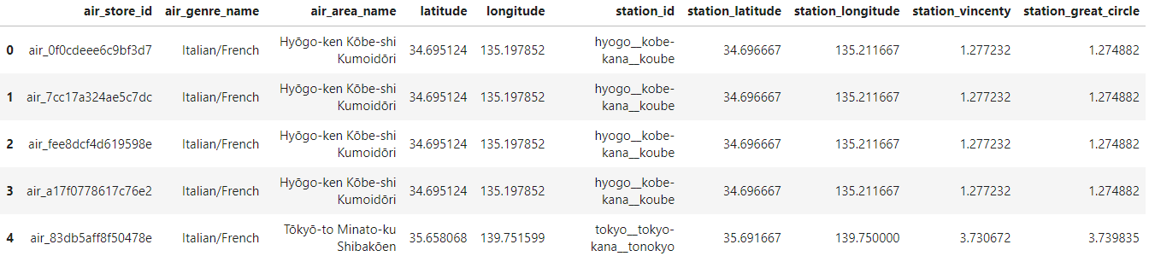
Đối với thông tin của nhà hàng ở đây chúng ta sử dụng phiên bản xử lý trước thay vì phiên bản hiện tại của cuộc thi (vì nó chứa dữ liệu quan trong của các trạm quan sát thời tiết). Bạn có thể truy cập dữ liệu này ở đây.
Dữ liệu này chứa thêm các đặc trưng như: station_id (id của các trạm gần nhà hàng nhất), station_latitude (vĩ độ của trạm), station_longitude (kinh độ),…

Slide 14
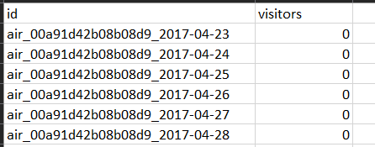
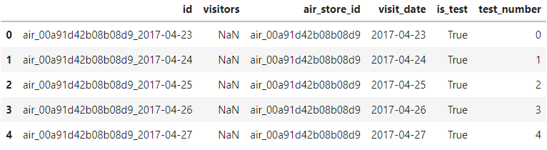
Tiếp theo chúng ta xử lý tập test, ở đây chúng ta sử dụng file sample_submission.csv để lấy dữ liệu test. Ta trích xuất id của nhà hàng và ngày tháng từ cột id. Vì id trong sample là chuỗi gồm id + visit_date
-> Ta cần tách ra id riêng và visit_date riêng
- Cột test_number nhằm để các kết quả dự đoán (bài nộp) được sắp xếp theo đúng thứ tự

Slide 15
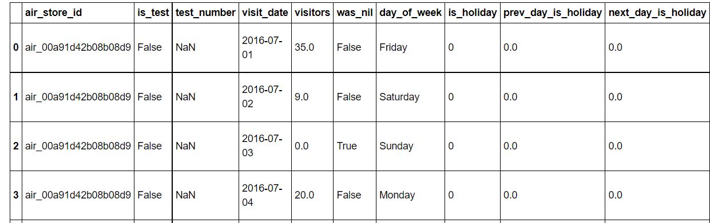
Sau khi hoàn thành trích xuất 2 tập train và test theo cùng 1 format. Hợp nhất train set và test set là một ý tưởng hay để trích xuất các tính năng.
Nhờ vào lượng dữ liệu hơn so với phiên bản chính thức của Kaggle. Việc hợp nhất test set và train set sẽ cho ta bộ dữ liệu tốt nhất có thể trong khâu chuẩn bị dữ liệu với thông tin lịch và thông tin cửa hàng đã trích xuất trước đó..
(11 loại dữ liệu sau khi hợp nhất ( tổng 20 loại ))

Slide 16
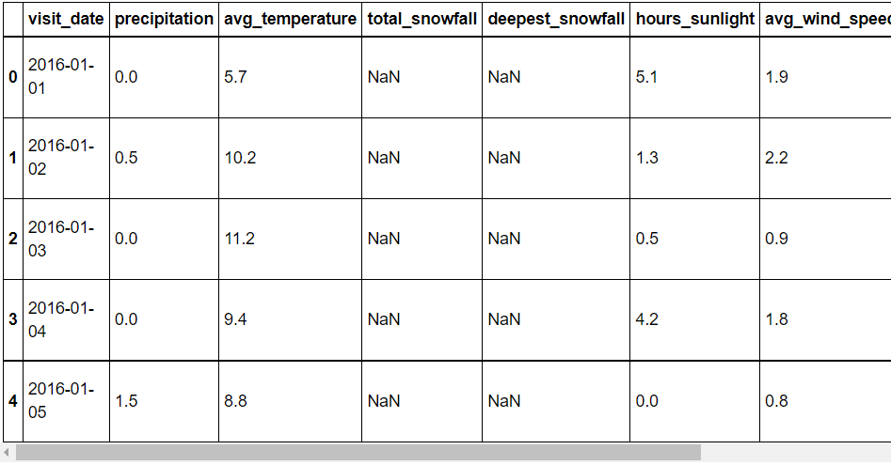
Chuẩn bị dữ liệu thời tiết – bởi được lưu trữ ở nhiều file ứng với mỗi trạm thời tiết. Nên dữ liệu này có nhiều phần thiếu (do tính chất không cần thiết của thời tiết khu vực tại từng trạm hoặc lí do khác ).
(8 loại dữ liệu sau khi chuẩn bị file thời tiết ( tổng 17 loại ))

Slide 17
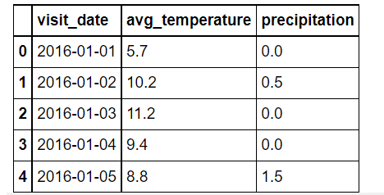
Ta sẽ sử dụng các dữ liệu về lượng mưa và nhiệt độ (lượt bỏ các giá trị khác).
Tiến hành xử lý các giá trị bị thiếu bằng cách thay thế chúng bằng giá trị trung bình hàng ngày trên toàn cầu

Slide 18
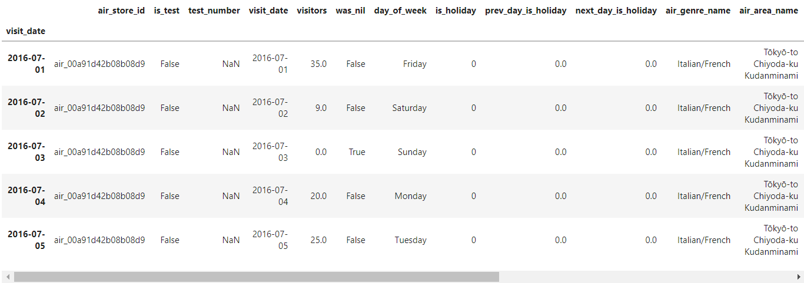
Sau quá trình khám phá dữ liệu, ta thu được bộ dữ liệu như sau:

Slide 19
TIỀN XỬ LÝ

Slide 20
XÂY DỰNG MÔ HÌNH

Slide 21
ĐÁNH GIÁ MÔ HÌNH

Slide 22
Nhóm 12
THANKS FOR WATCHING

